Slide 1
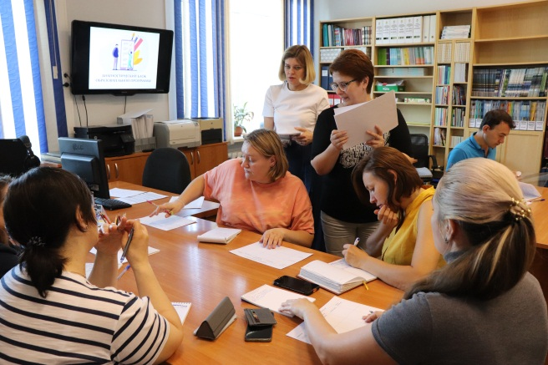
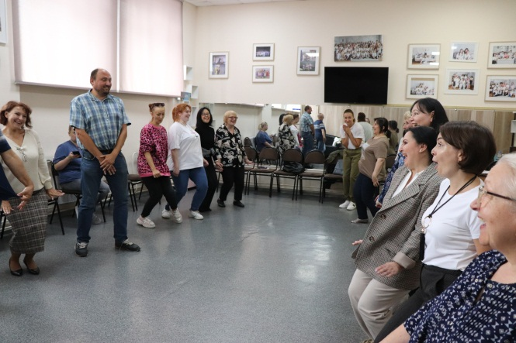
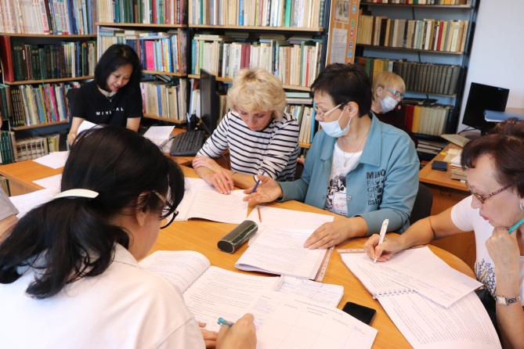
НАСТАВНИЧЕСТВО
КАК ИНСТРУМЕНТ
КОПРОТАТИВНОГО ОБУЧЕНИЯ
В ЦРТДиЮ «ЗАЕЛЬЦОВСКИЙ»
Пак Ирина Александровна,
методист МБУДО «ЦРТДиЮ «Заельцовский»

Slide 2
Корпоративное обучение –
«процесс, организованный и инициированный компанией, направленный на стимулирование повышения профессионального уровня ее работников,
с целью увеличения их вклада в достижение максимальной эффективности
деятельности компании»
Д. Хинричс,
американский исследователь

Slide 3
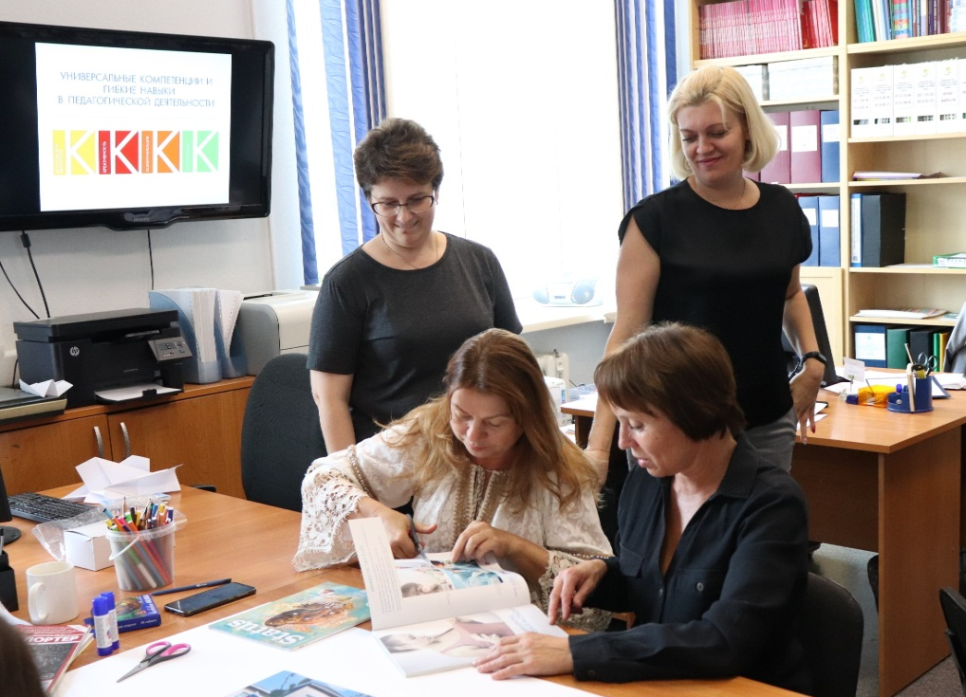
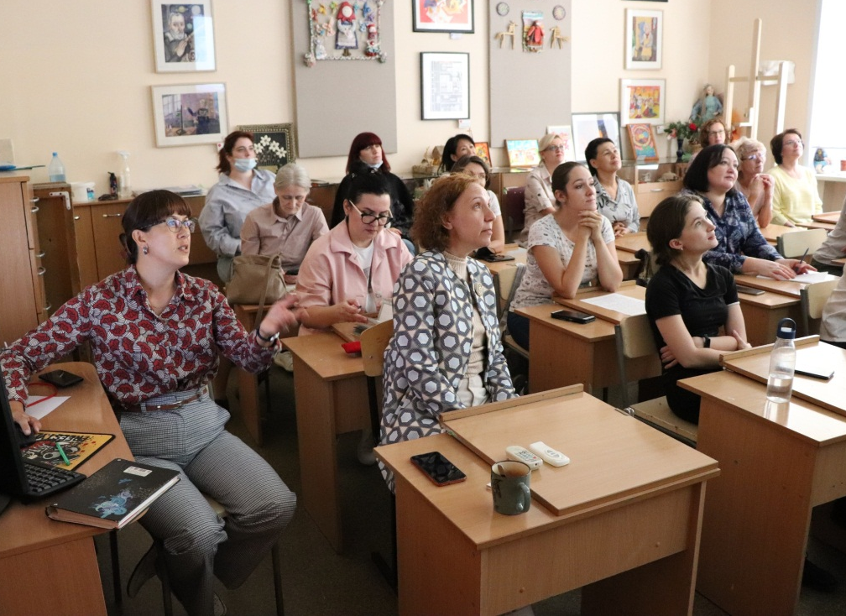
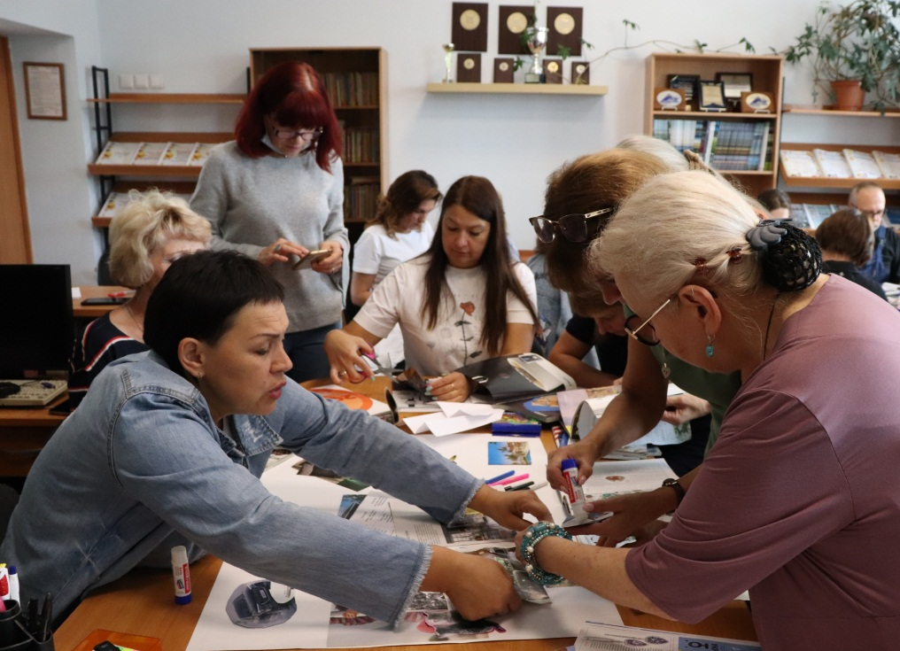
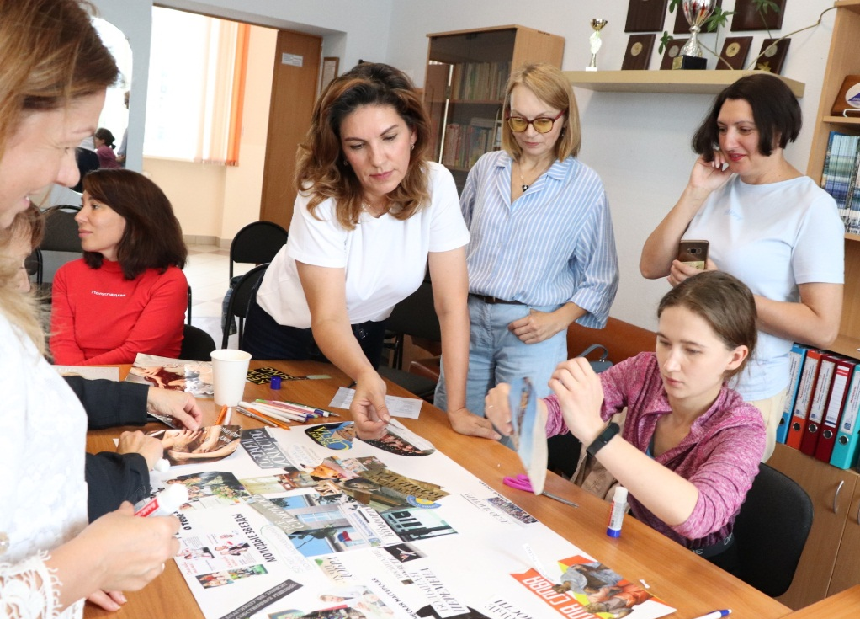

Slide 4
ЗАНЯТИЕ:
СОВРЕМЕННОСТЬ
И МАСТЕРСТВО
ПРОФЕССИОНАЛЬНЫЙ КОНКУРС
ПЕДАГОГОВ ДОПОЛНИТЕЛЬНОГО ОБРАЗОВАНИЯ
ЦРТДиЮ «ЗАЕЛЬЦОВСКИЙ»»
проводится с 2021-2022 учебного года

Slide 5
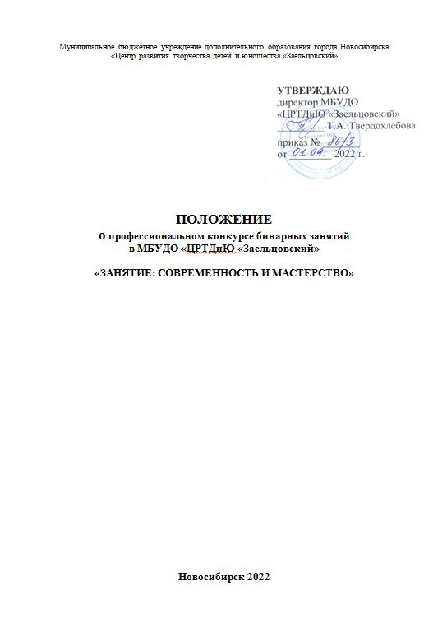
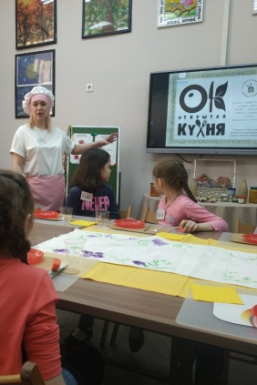
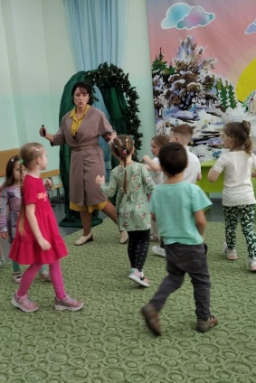
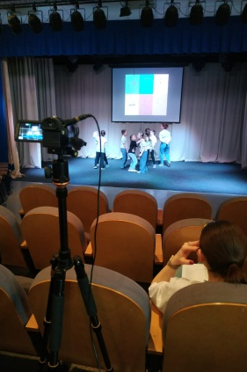
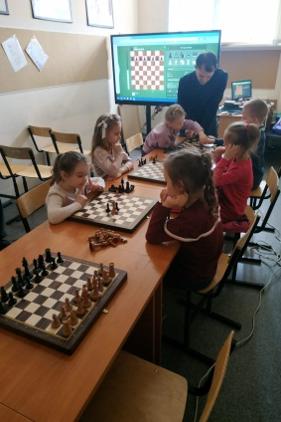
ЦЕЛЬ
Содействие непрерывному профессиональному развитию, творческому росту и взаимодействию педагогов дополнительного образования ЦРТДиЮ «Заельцовский»
ЗАДАЧИ
совершенствовать профессиональное мастерство ПДО;
стимулировать методическую активность ПДО;
содействовать новым формам педагогического наставничества в учреждении, выявлять внутренних экспертов;
выявлять лучшие педагогические практики обучения и воспитания детей.
ЭТАПЫ
I этап (подготовительный) – октябрь/март
II этап (основной) – апрель
III этап (итоговый) – май

Slide 6
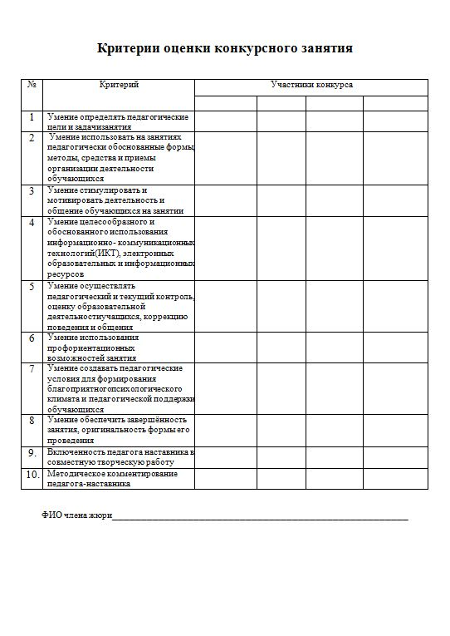
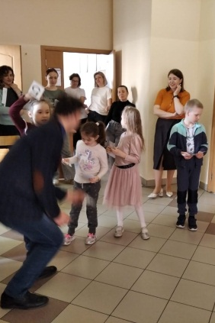
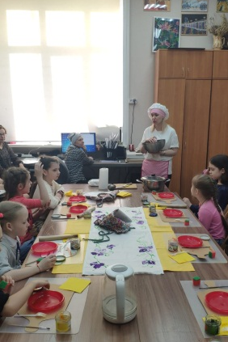
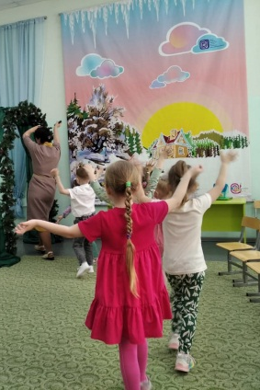
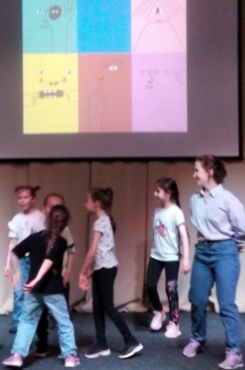
КРИТЕРИИ ОЦЕНКИ
конкурсного занятия
Включенность педагога-наставника в совместную
творческую работу
  Педагог-наставник организует совместную работу:
    по разработке идеи, сценария и технологической карты занятия;
    по осуществлению репетиционного процесса;
    по подготовке самоанализа проведенного занятия;
  Допускается участие педагога-наставника в демонстрации занятия в качестве технического помощника.
Методическое комментирование педагога-наставника
Методическое комментирование включает в себя
анализ достигнутых результатов,
удовлетворенности обучающихся,
оценку совместной деятельности с педагогом-конкурсантом,
собственного участия при подготовки занятия.

Slide 7

ЗАНЯТИЕ:
СОВРЕМЕННОСТЬ
И МАСТЕРСТВО
2021-2022 учебный год

Slide 8
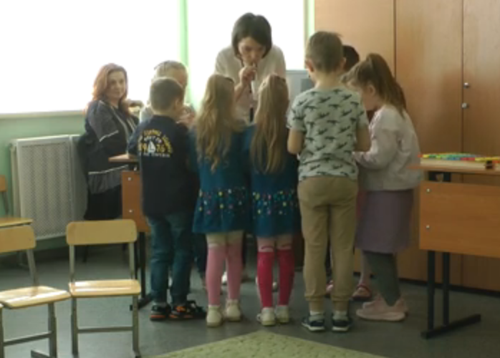
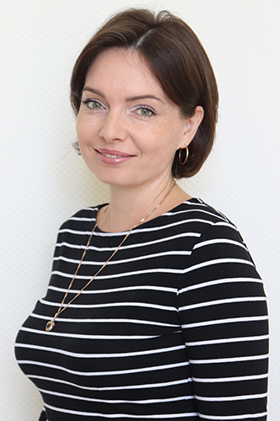
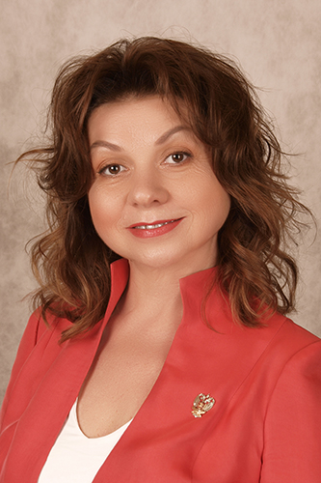

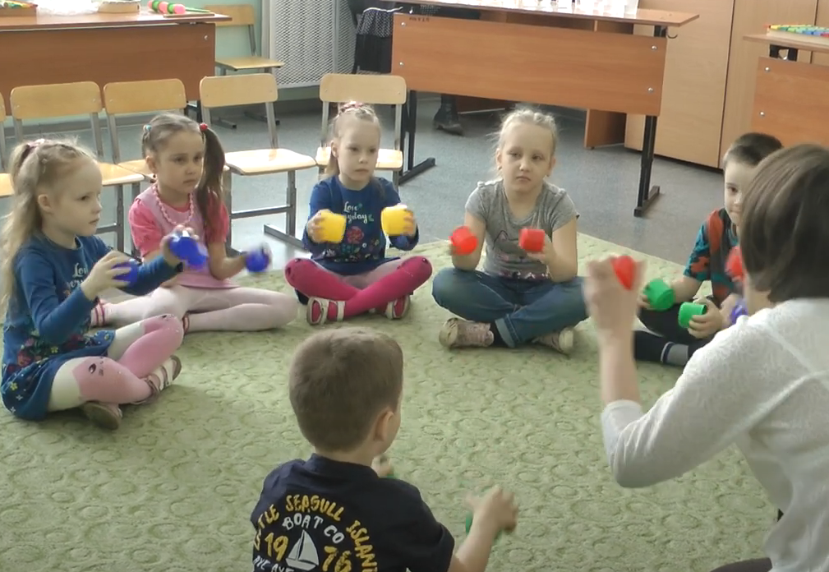
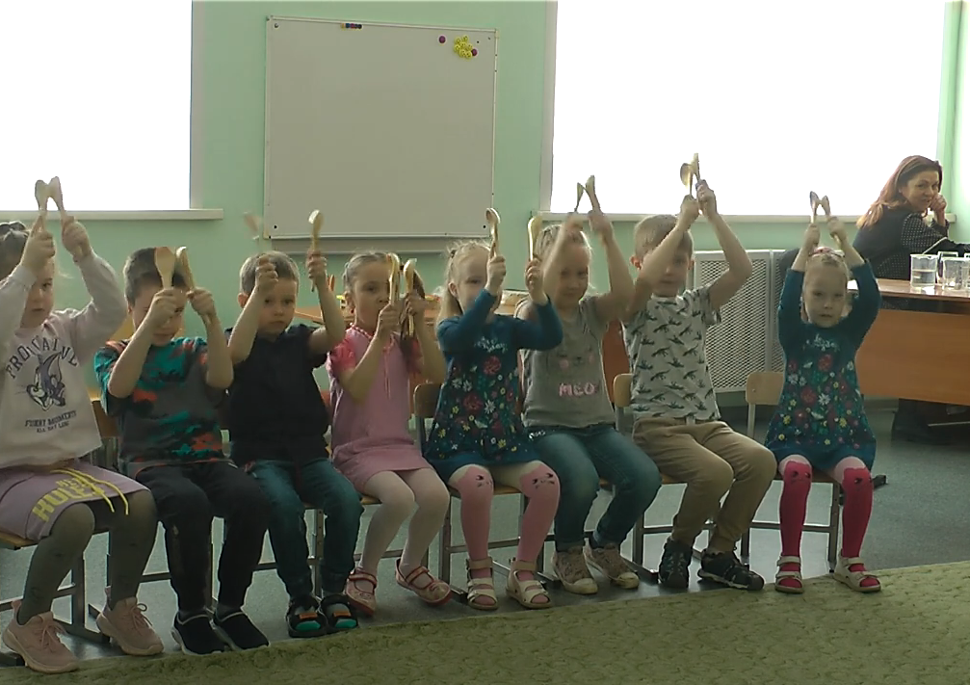
«МИР ЗВУКОВ»
МУЗЫКАЛЬНОЕ ЗАНЯТИЕ В ШКОЛЕ РАННЕГО РАЗВИТИЯ «ДОРАСТЁМ ДО НЕБА»
ИНГАТЕНКО
Алёна Анатольевна
АНДРИЕВСКАЯ
Ирина Владимировна

Slide 9
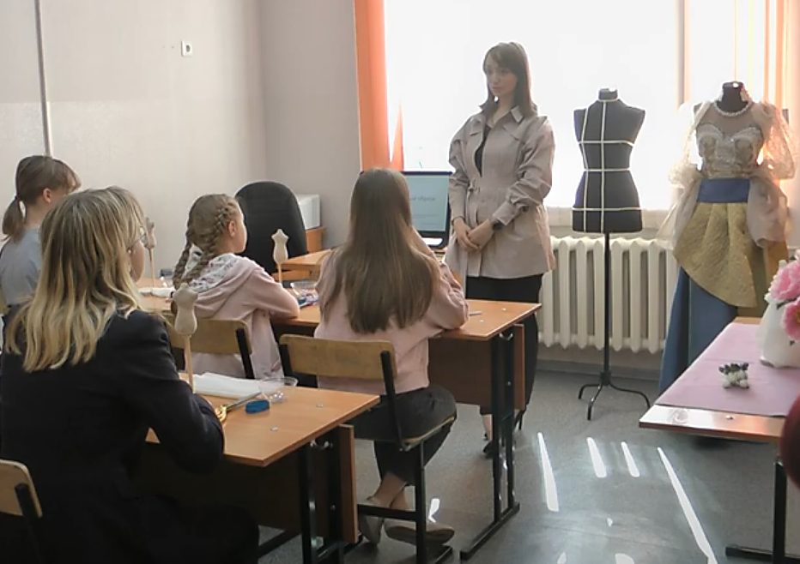
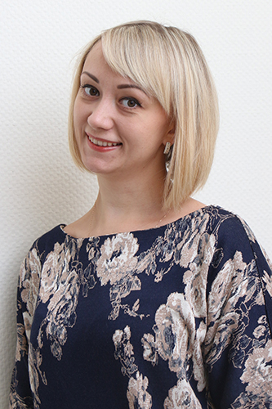
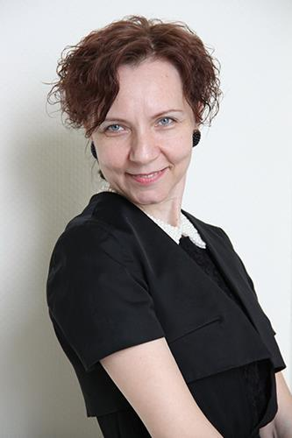
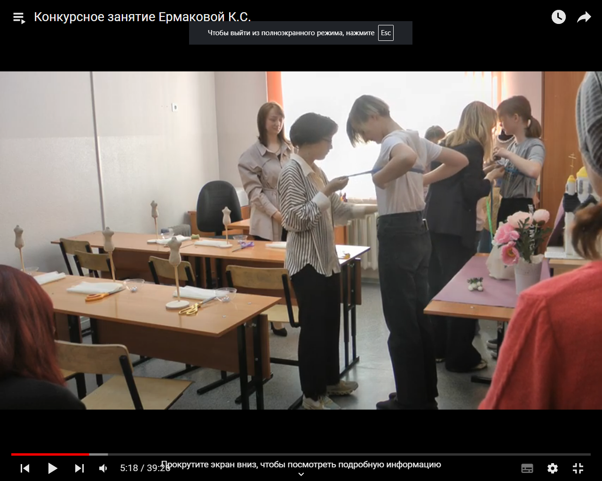
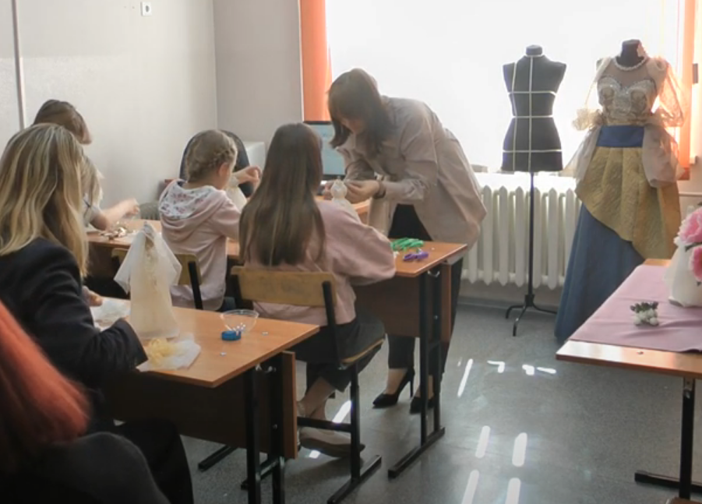
«НЕПОВТОРИМЫЙ ОБРАЗ»
ЗАНЯТИЕ ПО ДИЗАЙНУ ОДЕЖДЫ В ДИЗАЙН-СТУДИИ «КВИЛТ»
ЕРМАКОВА
Ксения Сергеевна
ПУРТОВА
Светлана Александровна

Slide 10
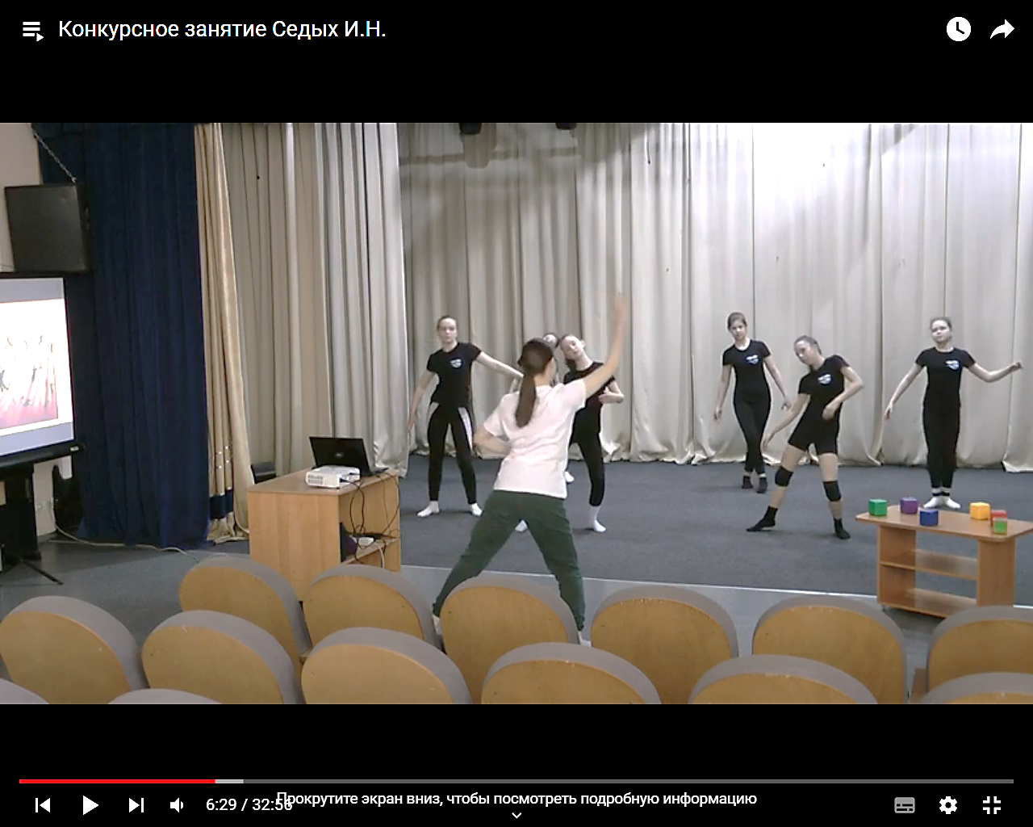
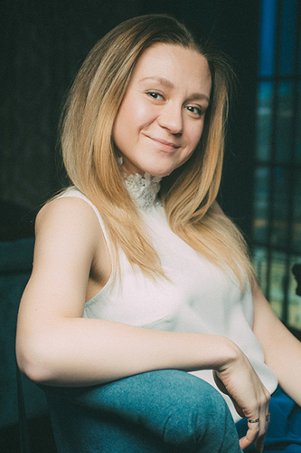
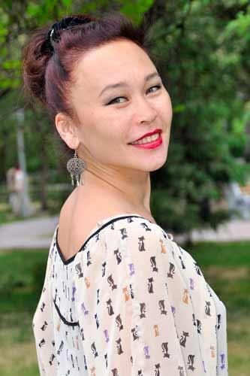
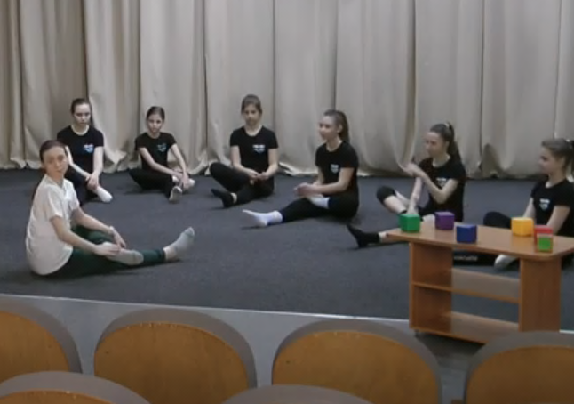
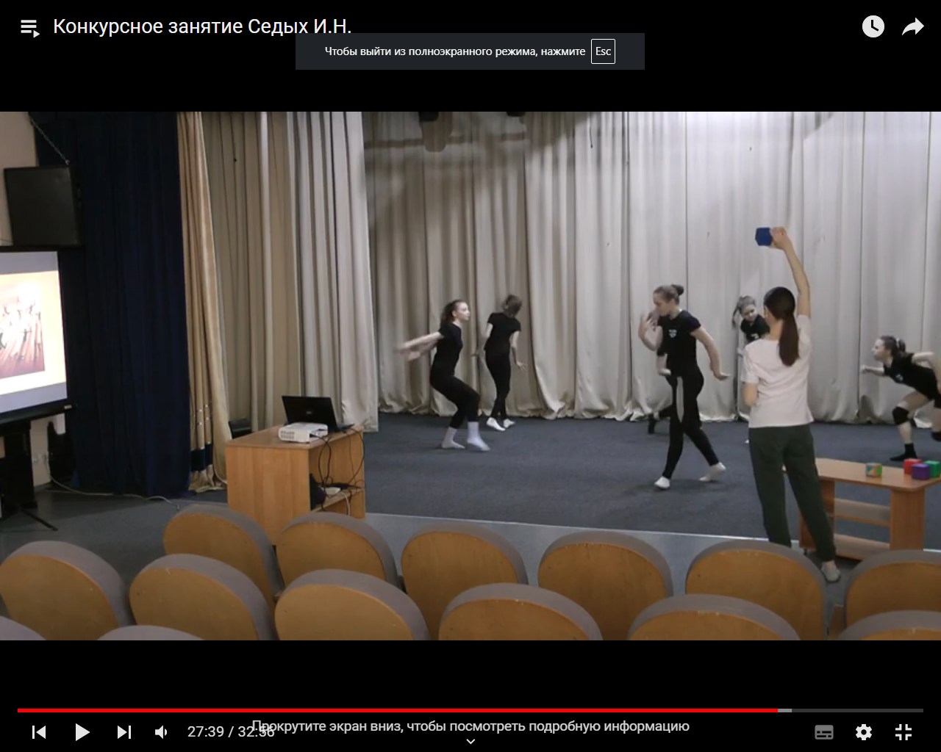
«ПРИРОДА ДВИЖЕНИЯ»
ЗАНЯТИЕ ПО СОВРЕМЕННОЙ ХОРЕОГРАФИИ В СТУДИИ СОВРЕМЕННОГО ТАНЦА «XXI ВЕК»
СЕДЫХ
Ирина Николаевна
ТАСОВА
Тогжан Жулдыбаевна

Slide 11
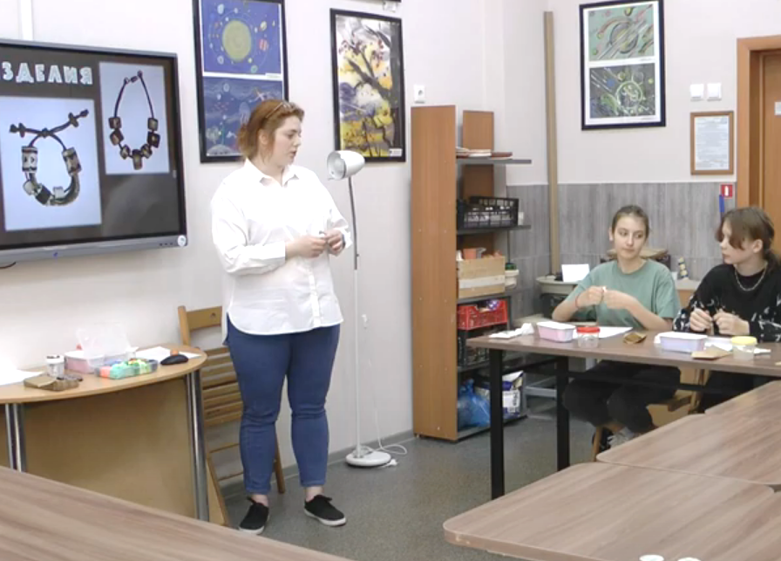

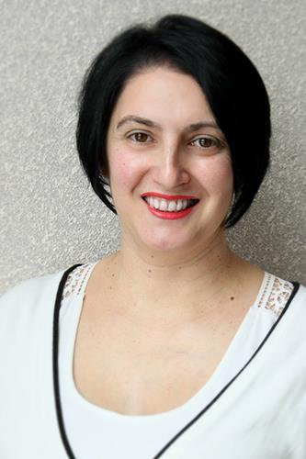
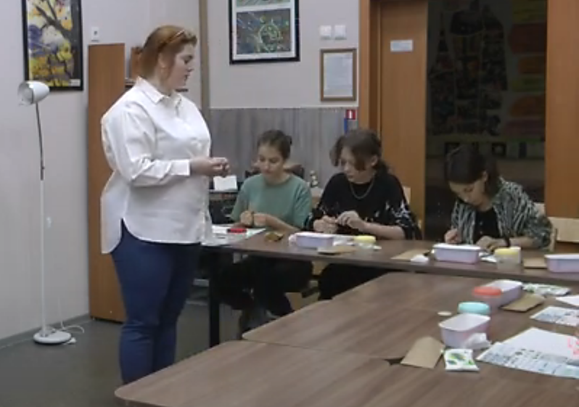
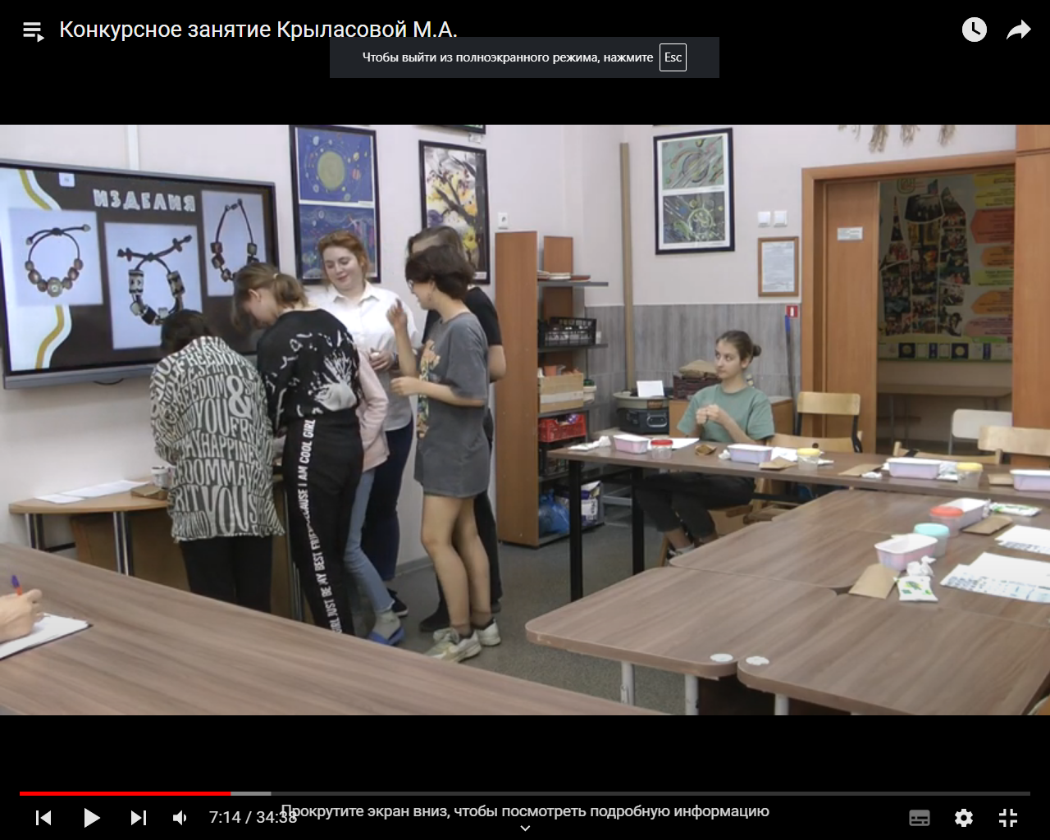
«БРАСЛЕТ В ТЕХНИКЕ НЕРИКОМИ»
ЗАНЯТИЕ ПО КЕРАМИКЕ В СТУДИИ КЕРАМИКИ «СКИФ»
КРЫЛАСОВА
Мария Анатольевна
СУРЖА
Ирина Борисовна

Slide 12
ЗАНЯТИЕ:
СОВРЕМЕННОСТЬ
И МАСТЕРСТВО
2022-2023 учебный год

Slide 13
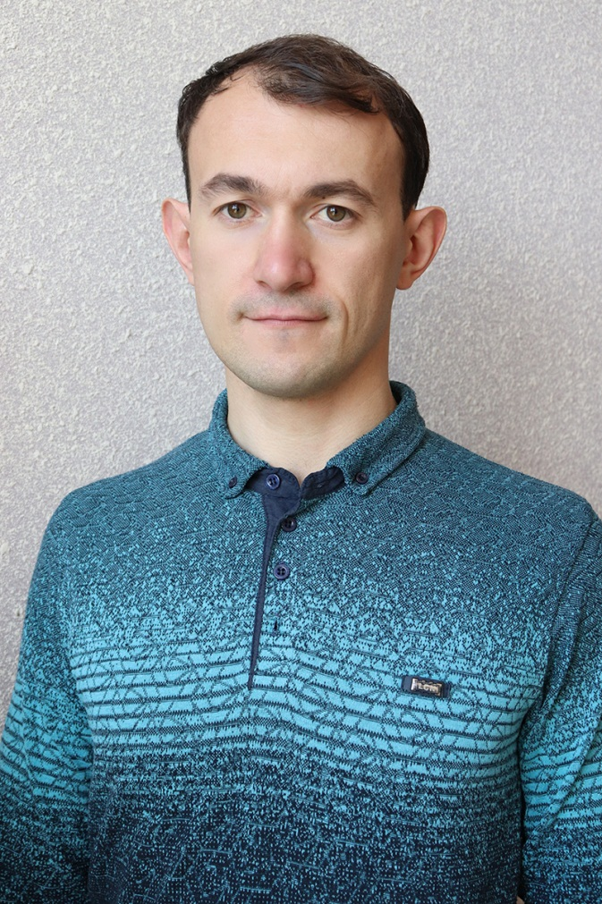
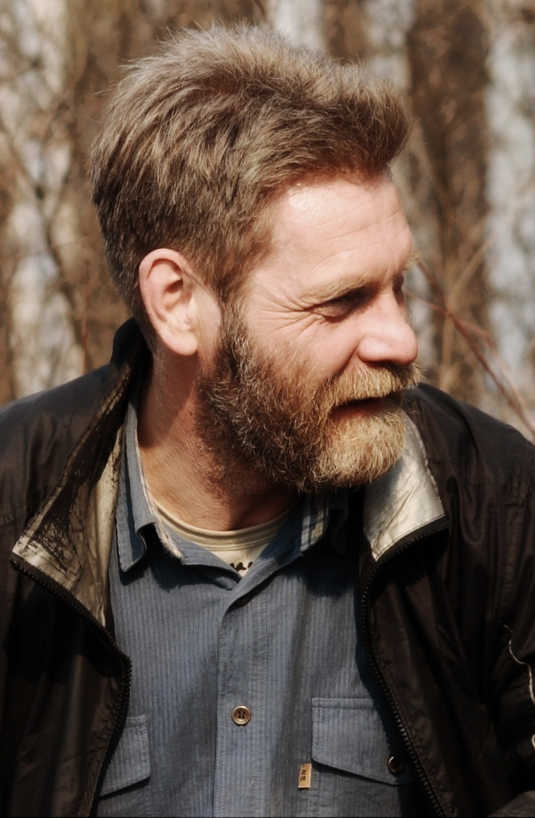
«ХОДЫ ФИГУР И ИХ СЛАБЫЕ СТОРОНЫ»
ЗАНЯТИЕ ПО ШАХМАТНОЙ ТЕОРИИ
В ДЕТСКОМ ОБЪЕДИНЕНИИ «ШАХМАТНЫЙ КЛУБ»
КОЛСАНОВ
Владимир Евгеньевич
СМУТНЕВ
Андрей Викторович

Slide 14
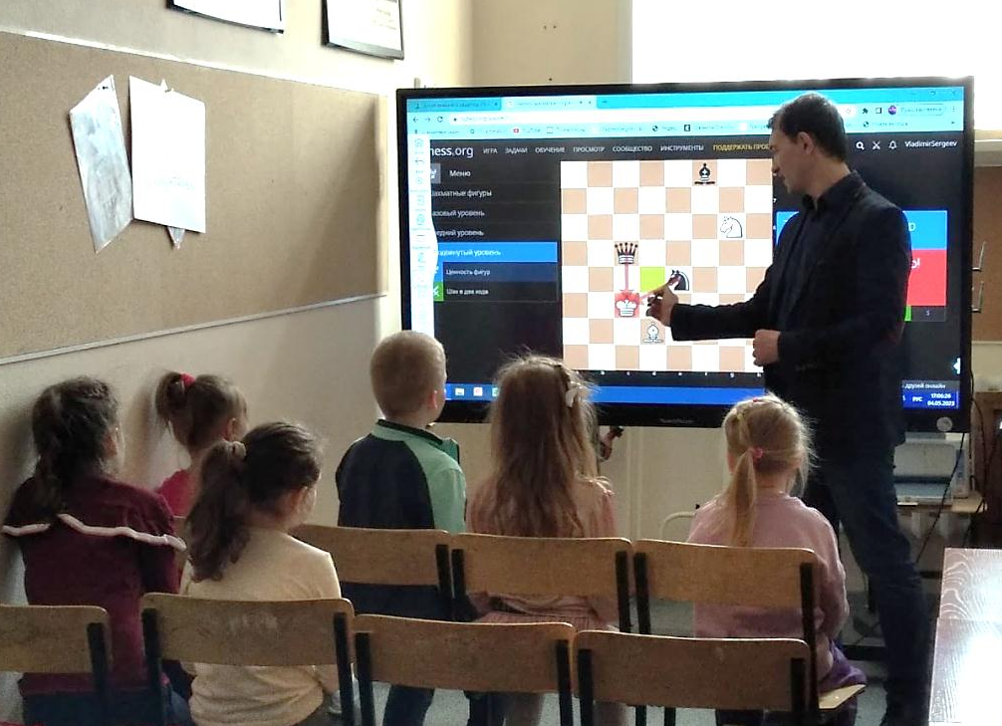
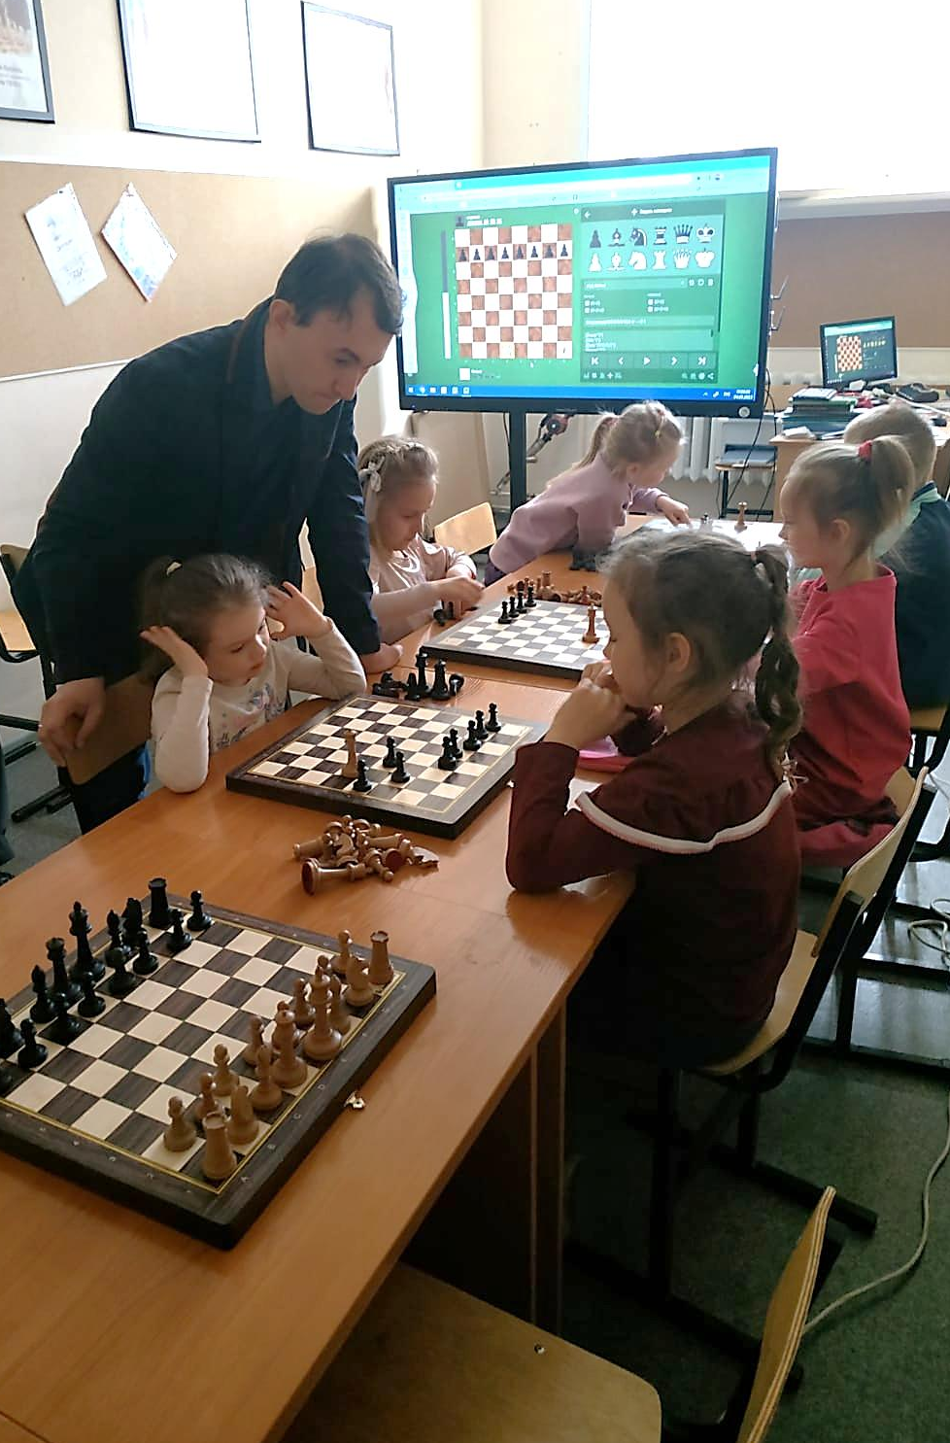
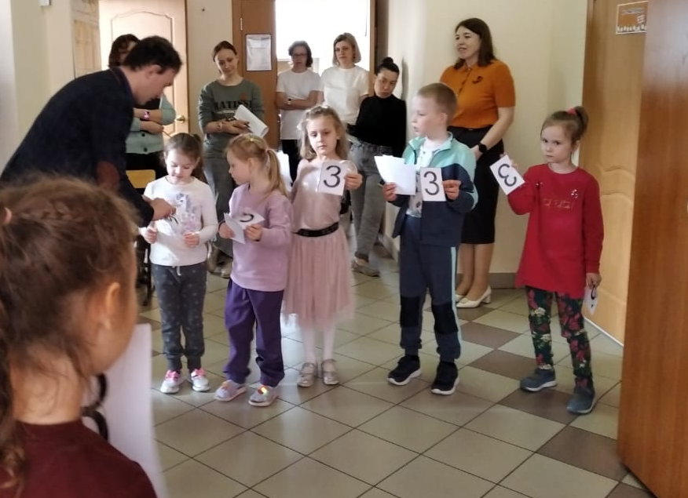

Slide 15
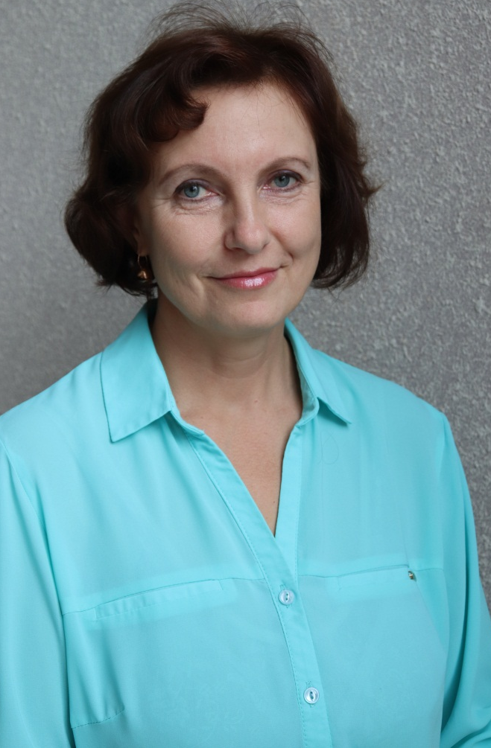
«В ПОИСКАХ КОЛОБКА»
ЗАНЯТИЕ ПО РАЗВИТИЮ РЕЧИ
В ШКОЛЕ РАННЕГО РАЗВИТИЯ «ДОРАСТЁМ ДО НЕБА»
КРАВЧЕНКО
Наталья Александровна
ИГНАТЕНКО
Алёна Анатольевна

Slide 16
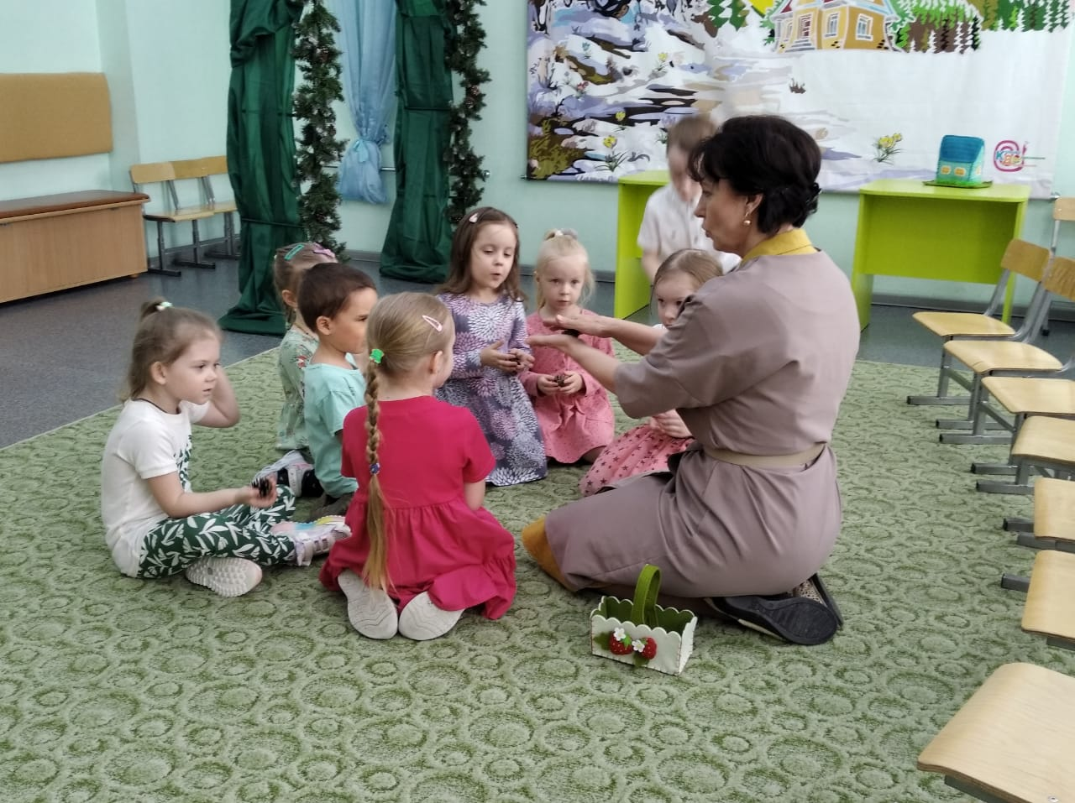
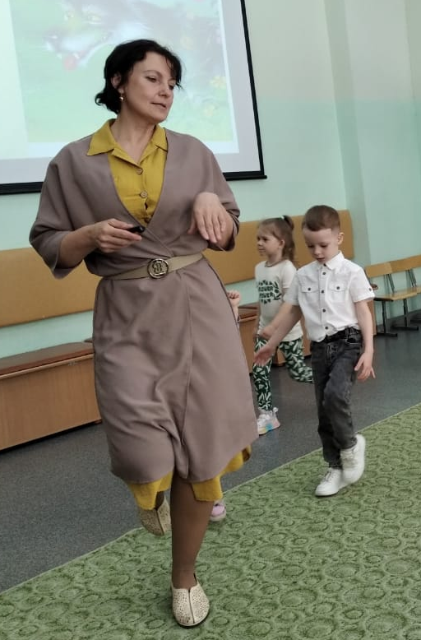


Slide 17
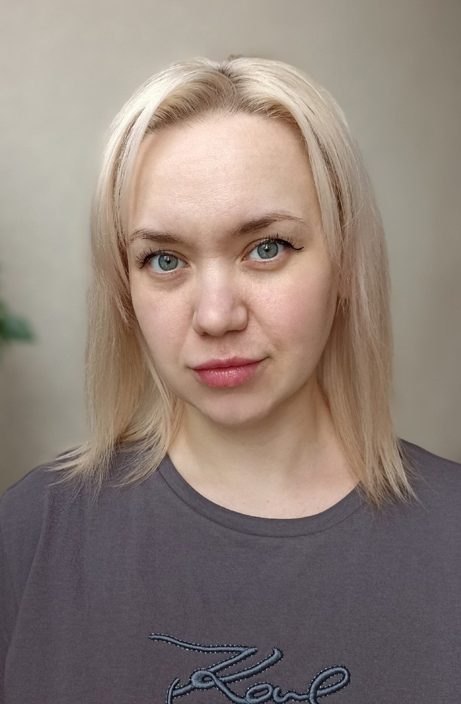
«ОТКРЫТАЯ КУХНЯ»
ЗАНЯТИЕ ПО ДЕКОРАТИВНО-ПРИКЛАДНОМУ ИСКУССТВУ
В ДИЗАЙН-СТУДИИ «КВИЛТ»
ВОЛКОВА
Екатерина Дмитриевна
ПУРТОВА
Светлана Александровна

Slide 18
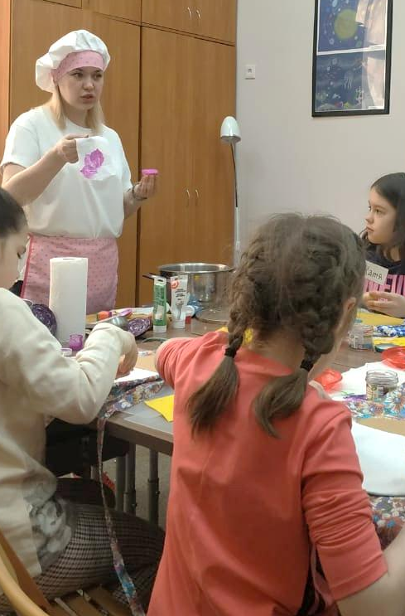
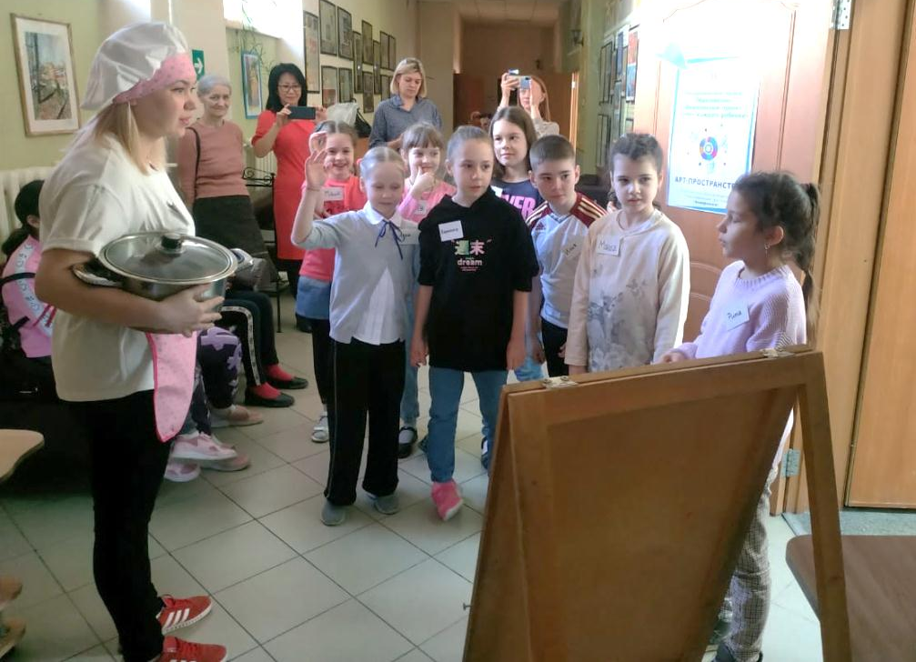
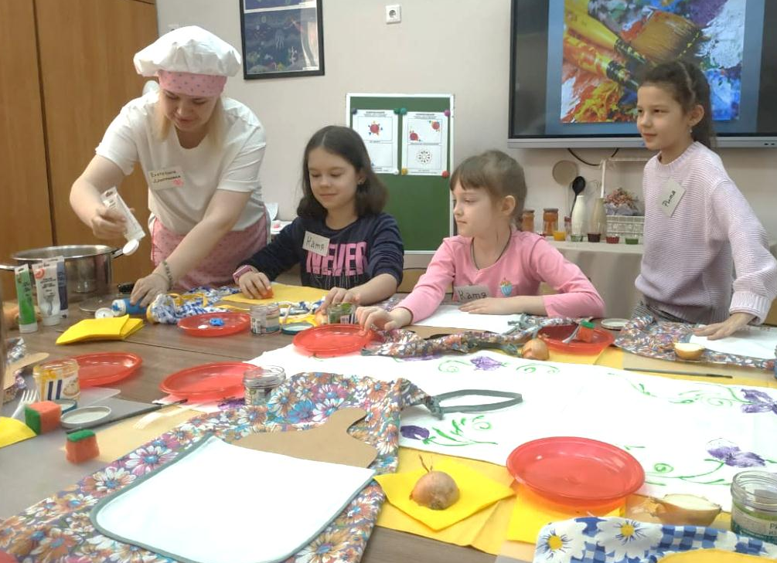

Slide 19
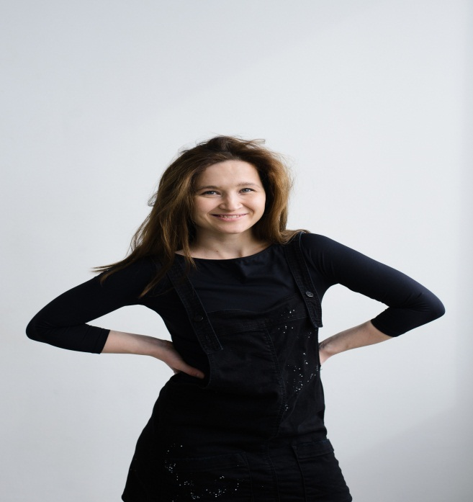
«ЖЕСТОВАЯ КОММУНИКАЦИЯ НАРОДОВ МИРА»
ЗАНЯТИЕ ПО ТЕАТРАЛЬНОМУ ИСКУССТВУ
В ЭСТРАДНО-ДРАМАТИЧЕСКОЙ СТУДИИ «ТЕАТРАЛКА»
НОВОЖИЛОВА
Ангелина Александровна
ТАСОВА
Тогжан Жулдыбаевна

Slide 20
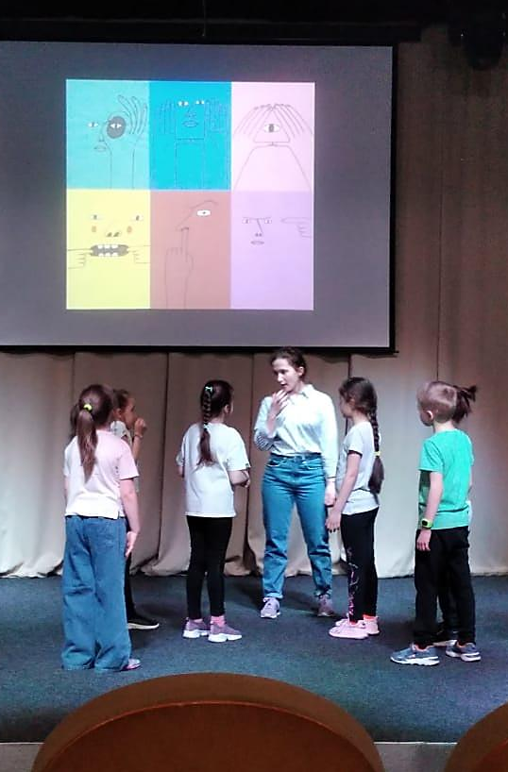



Slide 21

БЫТЬ НАСТАВНИКОМ -
НАДО УЧИТЬСЯ
«Наставничество – это, несомненно, дополнительная ответственность за другого. И если для наставляемого польза от общения очевидна, то зачем все это наставнику?
Для наставника польза наставничества может заключаться в систематизации имеющегося опыта, развитии навыков управления, возможности увидеть новые пути решения типовых задач.
Наставничество способствует взаимному обучению. Наставничество повышает степень доверия коллег и открывает перспективы карьерного роста»
Пуртова Светлана Александровна,
педагог дополнительного образования
ЦРТДиЮ «Заельцовский»

Slide 22

НАСТАВНИЧЕСТВО КАК ИНСТРУМЕНТ
КОПРОТАТИВНОГО ОБУЧЕНИЯ
В ЦРТДиЮ «ЗАЕЛЬЦОВСКИЙ»
Пак Ирина Александровна,
методист МБУДО «ЦРТДиЮ «Заельцовский»
Муниципальное бюджетное учреждение
дополнительного образования города Новосибирска
«Центр развития творчества детей и юношества «Заельцовский»
улица Дуси Ковальчук, дом 67
2259525
crtduzaelcovka.edusite.ru
udocenter@mail.ru
2255179
Ресурсный центр
resyrscentr@mail.ru
Центр досуга
centrdosuga306@gmail.com

